Slide 1
web APIs 第三天
事件进阶

Slide 2
描述 | 属性/方法 | 效果
事件流 | addEventListener(‘事件类型’，回调函数，true/false) | 捕获还是冒泡
事件委托 | 事件对象.target. tagName | 得到目标元素
其他事件 | load | 加载事件，全部资源加载完毕
 | DOMContentLoaded | 加载事件，HTML文档加载完毕
 | scroll | 滚动事件
 | resize | 尺寸事件
元素尺寸与位置 | scrollLeft 和 scrollTop | 页面/元素被卷去的头部和左侧（滚动），可读写
 | offsetLeft 和 offsetTop | 元素位置距离定位父级左上距离，只读
 | clientWidth 和 clientHeight | 元素大小，不包含border、padding等，只读
 | offsetWidth 和 offsetHeight | 元素大小，包含border、padding等，只读

Slide 3
学习事件流，事件委托，其他事件等知识
优化多个事件绑定和实现常见网页交互

Slide 4
事件流
移除事件监听
其他事件
元素尺寸与位置
综合案例

Slide 5
事件流
01
事件流与两个阶段说明
事件捕获
事件冒泡
阻止冒泡
事件委托

Slide 6
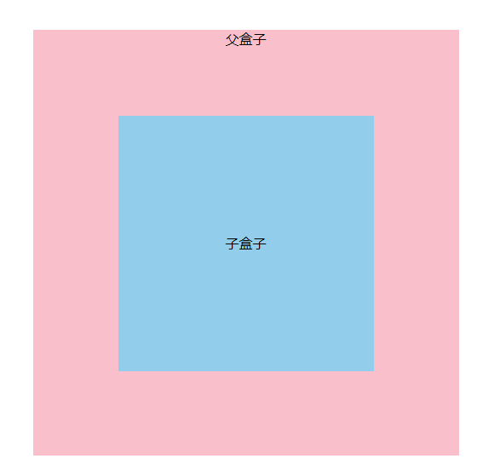
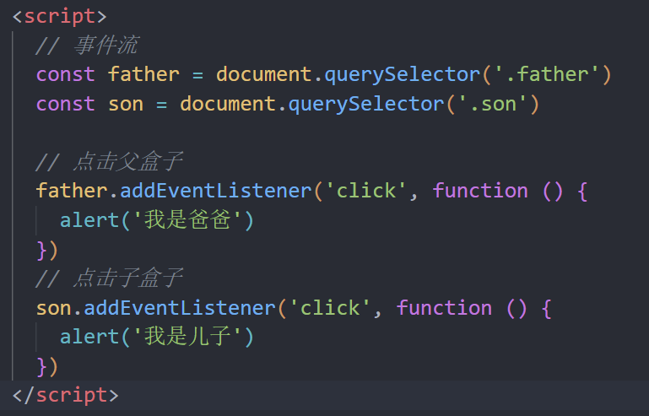
1.1 事件流
为什么要学习事件流？
可以帮我们解决一些疑惑，比如点击子盒子会会弹出2次的问题

Slide 7
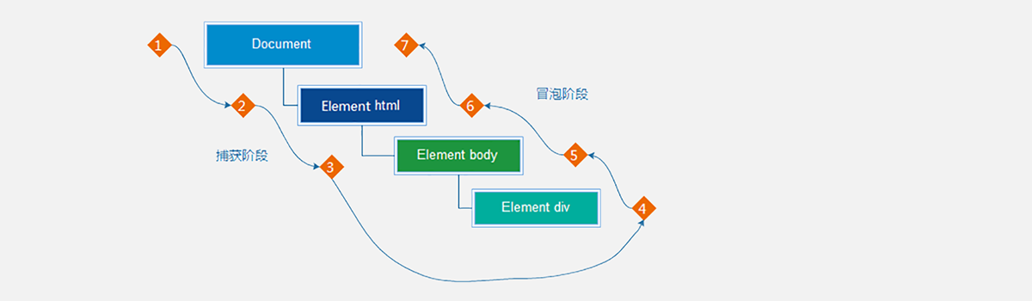
1.1 事件流
事件流指的是事件完整执行过程中的流动路径
当触发事件时，会经历两个阶段，分别是捕获阶段、冒泡阶段
事件捕获概念：
当一个元素的事件被触发时，会从DOM的根元素开始依次调用同名事件 (从外到里)

Slide 8
1.2 事件捕获
事件捕获需要写对应代码才能看到效果
代码：
说明：
addEventListener第三个参数传入 true 代表是捕获阶段触发（很少使用）
若传入false代表冒泡阶段触发，默认就是 false

Slide 9
1.3 事件冒泡
事件冒泡概念:
当一个元素的事件被触发时，同样的事件将会在该元素的所有祖先元素中依次被触发。这一过程被称为事件冒泡
简单理解：当一个元素触发事件后，会依次向上调用所有父级元素的 同名事件
事件冒泡是默认存在的，或者第三个参数传入 false 都是冒泡
实际工作都是使用事件冒泡为主

Slide 10
事件流是什么？分为哪几个阶段？
事件流指的是事件完整执行过程中的流动路径
分为：捕获阶段、冒泡阶段
2. 怎么理解事件捕获阶段？语法怎么写？
从DOM的根元素开始去执行对应的事件 (从外到里、父到子)
addEventListener第三个参数传入 true
实际开发中，事件捕获用的很少，了解即可
3. 怎么理解事件冒泡？
当一个元素触发事件后，会依次向上调用所有父级元素的同名事件
子到父

Slide 11
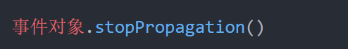
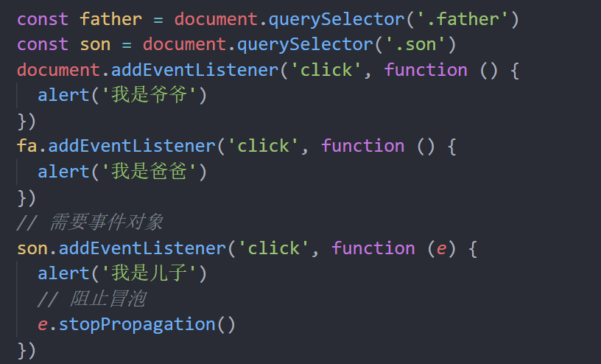
1.4 阻止冒泡
问题：因为默认就有冒泡阶段的存在，所以容易导致事件影响到父级元素
需求：若想把事件就限制在当前元素内，就需要阻止事件冒泡
前提：阻止事件冒泡需要拿到事件对象
语法：
注意：此方法可以阻断事件流动传播，不光在冒泡阶段有效，捕获阶段也有效

Slide 12
鼠标经过/离开事件的区别
鼠标经过/离开事件：
mouseover 和 mouseout 会有冒泡
mouseenter 和 mouseleave 没有冒泡 (常用)

Slide 13
事件流
01
事件流与两个阶段说明
事件捕获
事件冒泡
阻止冒泡
事件委托

Slide 14
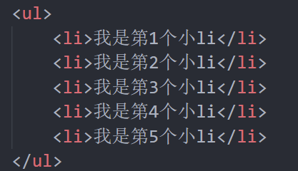
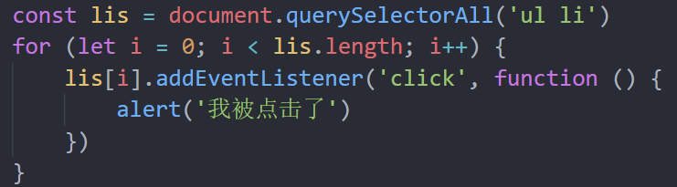
1.5 事件委托
事件委托(Event Delegation)：是JavaScript中注册事件的常用技巧，也称为事件委派、事件代理
简单理解：原本需要注册在子元素的事件委托给父元素，让父元素担当事件监听的职务
为什么要用事件委托呢？
如果同时给多个元素注册事件，还需要利用循环多次注册事件

Slide 15
1.5 事件委托
事件委托是利用事件流的特征解决一些开发需求的知识技巧
优点：减少注册次数，可以提高程序性能
原理：事件委托其实是利用事件冒泡的特点
给父元素注册事件，当我们触发子元素的时候，会冒泡到父元素身上，从而触发父元素的事件
ul.addEventListener('click', function(){})
执行父级点击事件
ul父元素
li 子元素
点击事件

Slide 16
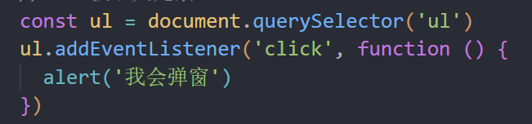
什么是事件委托？
常用技巧，也称为事件委派、事件代理
原本需要注册在子元素的事件委托给父元素，让父元素担当事件监听的职务
事件委托的好处是什么？
减少注册次数，提高了程序性能
事件委托是委托给了谁？父元素还是子元素？
父元素

Slide 17
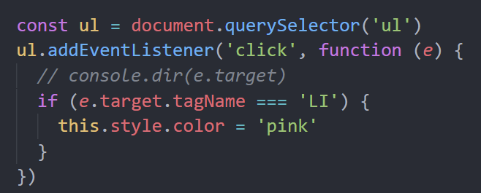
1.5 事件委托
利用事件委托方式如何得到当前点击的元素呢？
实现：事件对象.target. tagName 可以获得真正触发事件的元素

Slide 18
如何利用事件委托方式找到真正触发的元素？
事件对象.target.tagName

Slide 19
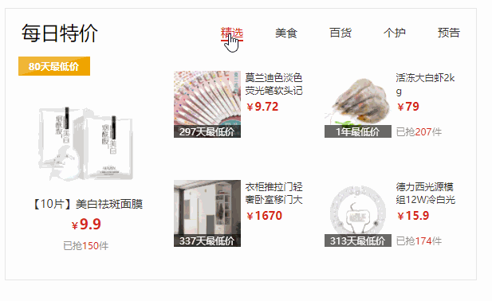
tab栏切换改造
需求：优化程序，将tab切换案例改为事件委托写法

Slide 20
tab栏切换改造
需求：优化程序，将tab切换案例改为事件委托写法
思路：
1. tab栏顶部高亮效果：
①：给a的父级注册鼠标经过事件，采取事件委托方式
②：注意mouseenter没有冒泡，所以此处使用mouseover
③：如果鼠标经过的是 A , 则进行排他思想，删除添加类
④：注意判断的方式 利用 e.target.tagName

Slide 21
tab栏切换改造
需求：优化程序，将tab切换案例改为事件委托写法
思路：
2. tab栏底部跟随显示效果：
⑤ ： 因为没有索引号了，所以这里我们可以自定义属性，给5个链接添加序号
⑥： 下面大盒子获取索引号的方式 e.target.dataset.id 号， 然后进行排他思想

Slide 22
阻止默认行为
阻止元素发生默认的行为
例如：
当点击提交按钮时阻止对表单的提交
阻止链接的跳转等等
语法：
事件对象.preventDefault()

Slide 23
事件流
移除事件监听
其他事件
元素尺寸与位置
综合案例

Slide 24
移除事件监听
02

Slide 25
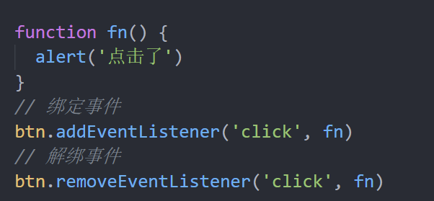
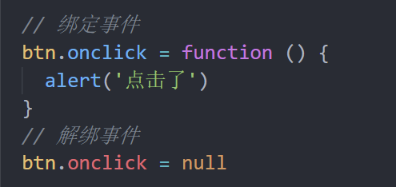
2. 移除事件监听（了解）
移除事件处理函数，也称为解绑事件
移除L2事件监听
移除L0事件监听
addEventListener方式注册，必须使用：
removeEventListener(事件类型, 事件处理函数, [捕获或者冒泡阶段])
注意：匿名函数无法解绑
on事件方式，直接使用null覆盖偶就可以实现事件的解绑

Slide 26
两种注册事件的区别
传统on注册（L0）
同一个对象,后面注册的事件会覆盖前面注册(同名事件)
直接使用null覆盖偶就可以实现事件的解绑
只有冒泡阶段，没有捕获阶段
事件监听注册（L2）
语法: addEventListener(事件类型, 事件处理函数, 是否使用捕获)
后面注册的事件不会覆盖前面注册的事件(同名事件)
必须使用removeEventListener(事件类型, 事件处理函数, 获取捕获或者冒泡阶段)实现事件解绑
可以通过第三个参数去确定是在冒泡或者捕获阶段执行
匿名函数无法被解绑

Slide 27
事件流
移除事件监听
其他事件
元素尺寸与位置
综合案例

Slide 28
其他事件
03
页面加载事件
页面滚动事件
页面尺寸事件
目标：掌握新的事件，做更强交互

Slide 29
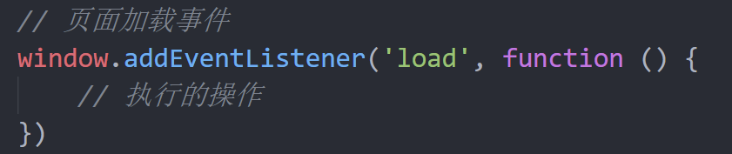
3.1 页面加载事件
加载外部资源（如图片、外联CSS和JavaScript等）加载完毕时触发的事件
为什么要学？
有些时候需要等页面资源全部处理完了做一些事情
老代码喜欢把 script 写在 head 中，这时候直接找 dom 元素找不到
事件名：load
监听页面所有资源加载完毕：
给 window 添加 load 事件
注意：不光可以监听整个页面资源加载完毕，也可以针对某个资源绑定load事件

Slide 30
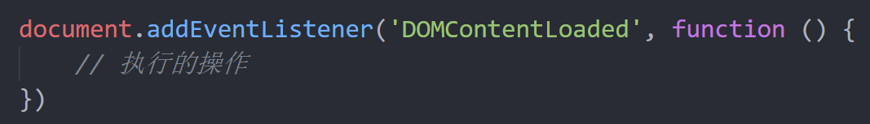
3.1 页面加载事件
当初始的 HTML 文档被完全加载和解析完成之后就触发，而无需等待样式表、图像等完全加载
事件名：DOMContentLoaded
监听页面DOM加载完毕：
给 document 添加 DOMContentLoaded 事件

Slide 31
页面加载事件有哪两个？有什么区别？
load 事件
监听整个页面资源给 window 加
DOMContentLoaded
给 document 加
无需等待样式表、图像等完全加载

Slide 32
其他事件
03
页面加载事件
元素滚动事件
页面尺寸事件
目标：掌握新的事件，做更强交互

Slide 33
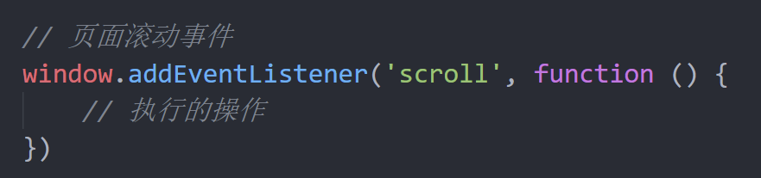
3.2 页面滚动事件
滚动条在滚动的时候持续触发的事件
为什么要学？
很多网页需要检测用户把页面滚动到某个区域后做一些处理， 比如固定导航栏，比如返回顶部
事件名：scroll
监听整个页面滚动：
给 window 或 document 添加 scroll 事件
监听某个元素的内部滚动直接给某个元素加即可

Slide 34
3.2 页面滚动事件
开发需求：
我们想要页面滚动一段距离，比如100px，就让某些元素显示隐藏，那我们怎么知道，页面滚动了100像素呢？
首先解决2个问题：
1. 页面谁滚动？
2. 如何知道滚动了多少距离？

Slide 35
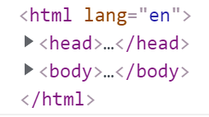
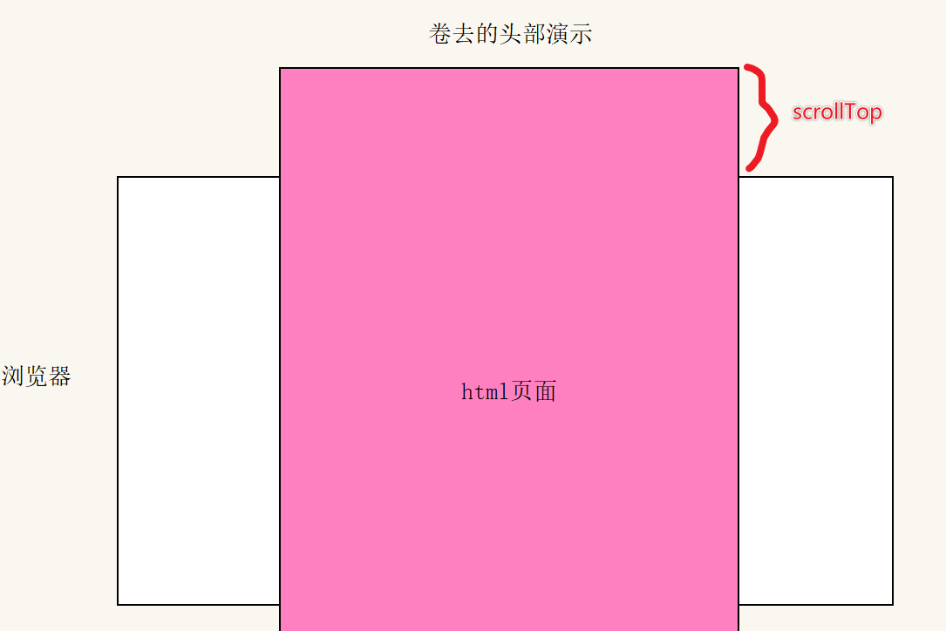
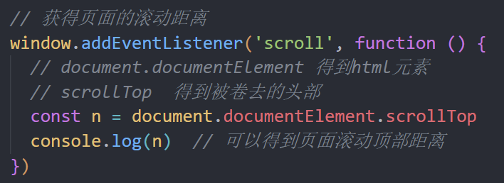
3.2 页面滚动事件
页面谁滚动？
如何知道滚动了多少距离？
HTML元素滚动
document.documentElement 返回HTML元素
scrollLeft和scrollTop （属性）
获取被卷去的左侧和头部
获取元素内容往左、往上滚出去看不到的距离
这两个值是可读写的

Slide 36
页面滚动是哪个元素滚动？如何得到这个元素？
html 元素
document.documentElement
被卷去的头部或者左侧用哪个属性？是否可以读取和修改？
scrollTop / scrollLeft
可以读取，也可以修改（赋值）

Slide 37

页面滚动显示隐藏侧边栏
需求：当页面滚动大于等于300像素的距离时候，就显示侧边栏，否则隐藏侧边栏

Slide 38
页面滚动显示隐藏侧边栏
需求：当页面滚动大于300像素的距离时候，就显示侧边栏，否则隐藏侧边栏
分析：
①：需要用到页面滚动事件 scroll
②：html元素卷去的头部 scrollTop，如果大于等于300，就让侧边栏显示，否则隐藏
③：显示和隐藏配合css过渡，利用opacity加渐变效果

Slide 39

返回顶部
需求：点击返回按钮，页面会返回顶部

Slide 40
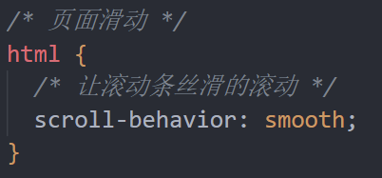
返回顶部
需求：点击返回按钮，页面会返回顶部
分析：
①：按钮注册点击事件
②：利用HTML元素的 scrollTop 赋值为 0 可以让页面返回顶部
③：小技巧：如果想要页面滑动效果滚动到页面顶部可以使用css属性

Slide 41
其他事件
03
页面加载事件
元素滚动事件
页面尺寸事件
目标：掌握新的事件，做更强交互

Slide 42
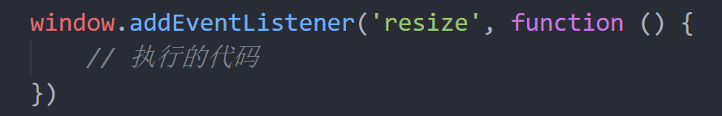
3.3 页面尺寸事件
会在窗口尺寸改变的时候触发事件：
resize

Slide 43
3.3 页面尺寸事件-获取元素宽高
border
获取宽高：
获取元素的可见部分宽高（不包含border，margin，滚动条等）
clientWidth和clientHeight
border
border
padding
clientHeight
padding
padding
border
padding
clientWidth

Slide 44
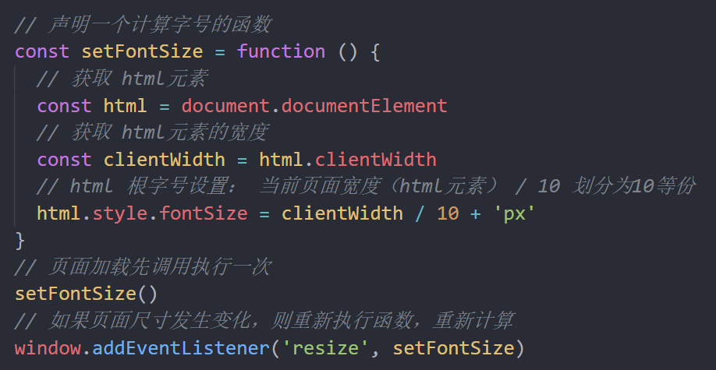
Rem基准值
需求：分析 flexible.js 源码

Slide 45
描述 | 属性/方法 | 效果
事件流 | addEventListener(‘事件类型’，回调函数，true/false) | 捕获还是冒泡
事件委托 | 事件对象.target. tagName | 得到目标元素
其他事件 | load | 加载事件，全部资源加载完毕
 | DOMContentLoaded | 加载事件，HTML文档加载完毕
 | scroll | 滚动事件
 | resize | 尺寸事件
元素尺寸与位置 | scrollLeft 和 scrollTop | 页面/元素被卷去的头部和左侧（滚动），可读写
 | offsetLeft 和 offsetTop | 元素位置距离定位父级左上距离，只读
 | clientWidth 和 clientHeight | 元素大小，不包含border、padding等，只读
 | offsetWidth 和 offsetHeight | 元素大小，包含border、padding等，只读

Slide 46
事件流
事件委托
其他事件
元素尺寸与位置
综合案例

Slide 47
元素尺寸与位置
04

Slide 48

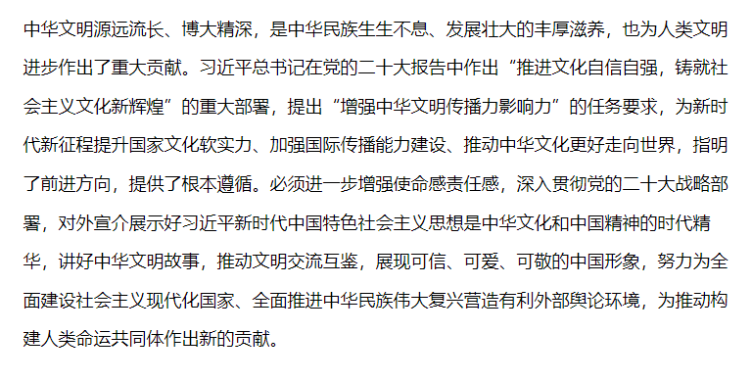
4. 元素尺寸与位置
获得元素的尺寸大小和页面中的位置
使用场景：
可以通过js的方式，得到元素在页面中的位置
可以通过js的方式，得到元素的实际大小

Slide 49
4. 元素尺寸与位置
offset家族
大小
位置
offsetWidth 和 offsetHeight
获取元素的自身宽高、包含元素自身设置的宽高、padding、border
返回的是数字不带单位，并且是只读属性
offsetLeft 和 offsetTop
获取元素距离自己定位父级元素的左、上距离，跟绝对定位类似
如果父级都没有定位则以浏览器文档为准
返回的是数字不带单位，并且是只读属性

Slide 50
offsetWidth和offsetHeight是包含哪些影响盒子大小的样式？
自身宽高+ padding + border
offsetTop和offsetLeft 得到位置以谁为准？
带有定位的父级（跟绝对定位类似）
如果都没有则以浏览器文档为准
注意：offset家族返回不带单位的数字，而且都是只读的

Slide 51
描述 | 属性/方法 | 效果
事件流 | addEventListener(‘事件类型’，回调函数，true/false) | 捕获还是冒泡
事件委托 | 事件对象.target. tagName | 得到目标元素
其他事件 | load | 加载事件，全部资源加载完毕
 | DOMContentLoaded | 加载事件，HTML文档加载完毕
 | scroll | 滚动事件
 | resize | 尺寸事件
元素尺寸与位置 | scrollLeft 和 scrollTop | 页面/元素被卷去的头部和左侧（滚动），可读写
 | offsetLeft 和 offsetTop | 元素位置距离定位父级左上距离，只读
 | clientWidth 和 clientHeight | 元素大小，不包含border、padding等，只读
 | offsetWidth 和 offsetHeight | 元素大小，包含border、padding等，只读

Slide 52

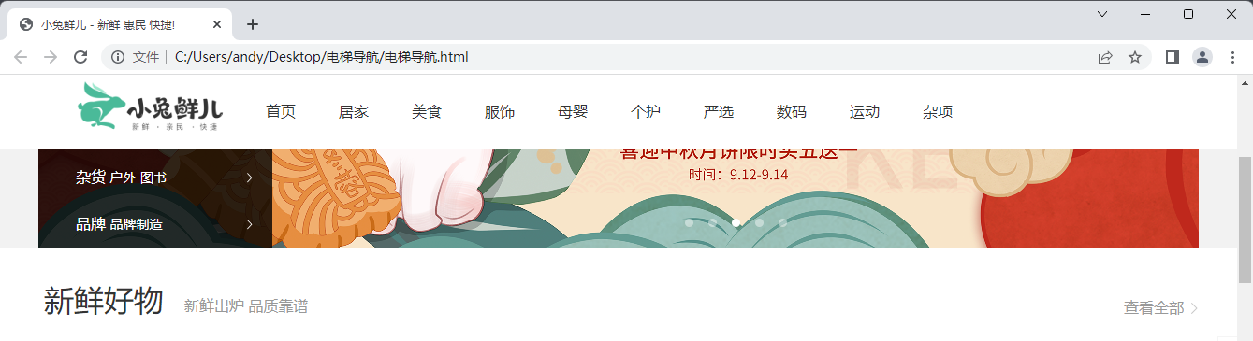
案例
吸附顶部导航栏案例
需求：当页面滚动到头部模块，导航栏自动滑入，否则滑出
分析：
①：用到页面滚动事件
②：检测页面滚动大于等于头部模块的位置，顶部导航栏则滑入显示，否则滑出隐藏

Slide 53
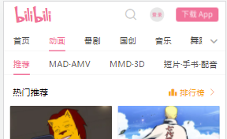
案例
实现bilibili 点击小滑块移动效果
需求：当点击链接，下面红色滑块跟着移动
分析：
①：用到事件委托
②：点击链接得到当前元素的 offsetLeft 值
③：修改 line 颜色块的 transform 值 = 点击链接的offsetLeft
④： 添加过渡效果

Slide 54
描述 | 属性/方法 | 效果
事件流 | addEventListener(‘事件类型’，回调函数，true/false) | 捕获还是冒泡
事件委托 | 事件对象.target. tagName | 得到目标元素
其他事件 | load | 加载事件，全部资源加载完毕
 | DOMContentLoaded | 加载事件，HTML文档加载完毕
 | scroll | 滚动事件
 | resize | 尺寸事件
元素尺寸与位置 | scrollLeft 和 scrollTop | 页面/元素被卷去的头部和左侧（滚动），可读写
 | offsetLeft 和 offsetTop | 元素位置距离定位父级左上距离，只读
 | clientWidth 和 clientHeight | 元素大小，不包含border、padding等，只读
 | offsetWidth 和 offsetHeight | 元素大小，包含border、padding等，只读

Slide 55
事件流
移除事件监听
其他事件
元素尺寸与位置
综合案例

Slide 56

案例
电梯导航
需求：点击不同的模块，页面可以自动跳转不同的位置

Slide 57
案例
电梯导航
需求：点击不同的模块，页面可以自动跳转不同的位置
业务分析：
1：点击导航对应小模块，页面会滚动到对应大模块位置
2：页面滚动到大模块，电梯导航对应小模块会自动高亮
1.1 小模块高亮
1.2 页面滑动到对应大模块
2.1 移除原先的小模块高亮
2.2 判断滑动大模块位置给小模块添加高亮

Slide 58
案例
电梯导航
需求：点击不同的模块，页面可以自动跳转不同的位置
业务1分析：
1：点击导航对应小模块，页面会滚动到对应大模块位置
1.1 小模块高亮效果
循环给所有小模块注册点击事件（此处不用事件委托，业务2后期需要）
(1)：点击小模块，当前添加 active这个类
(2)：移除以前的active类
1.1 小模块高亮
1.2 页面滑动到对应大模块

Slide 59
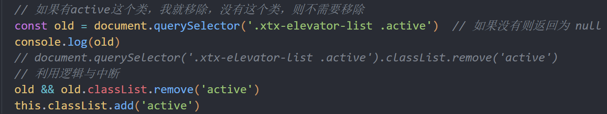
案例
电梯导航
1.1 小模块高亮效果
要解决处理初次获取不到active 报错的问题
解决方案：
①： 不能直接获取这个类，然后移除，这样会报错
②： 先获取这个类，然后加个判断
- 如果有这个类，就移除
- 如果么有这个类，返回为 null， 就不执行移除，就不报错了
- 利用逻辑与中断即可

Slide 60
案例
电梯导航
需求：点击不同的模块，页面可以自动跳转不同的位置
业务1分析：
1：点击导航对应小模块，页面会滚动到对应大模块位置
1.2 页面滑动到对应大模块
核心思想： document.documentElement.scrollTop 滑动到对应大盒子的offsetTop
1.1 小模块高亮
1.2 页面滑动到对应大模块
big
small
big
small
big
small
big
small

Slide 61
案例
电梯导航
需求：点击不同的模块，页面可以自动跳转不同的位置
业务分析：
1：点击导航对应小模块，页面会滚动到对应大模块位置
2：页面滚动到大模块，电梯导航对应小模块会自动高亮
1.1 小模块高亮
1.2 页面滑动到对应大模块
2.1 移除原先的小模块高亮
2.2 判断滑动大模块位置给小盒子添加高亮

Slide 62
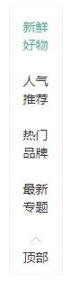
案例
电梯导航
需求：点击不同的模块，页面可以自动跳转不同的位置
业务2分析：
2：页面滚动到大模块，电梯导航对应小模块会自动高亮
(1). 页面滚动先遍历所有的大模块
(2). 判断当前页面的滚动距离是否大于等于大模块的offsetTop，然后排他思想,选取对应小模快高亮
2.1 移除原先的小模块高亮
2.2 判断滑动大模块位置给小模块添加高亮

